Slide 1
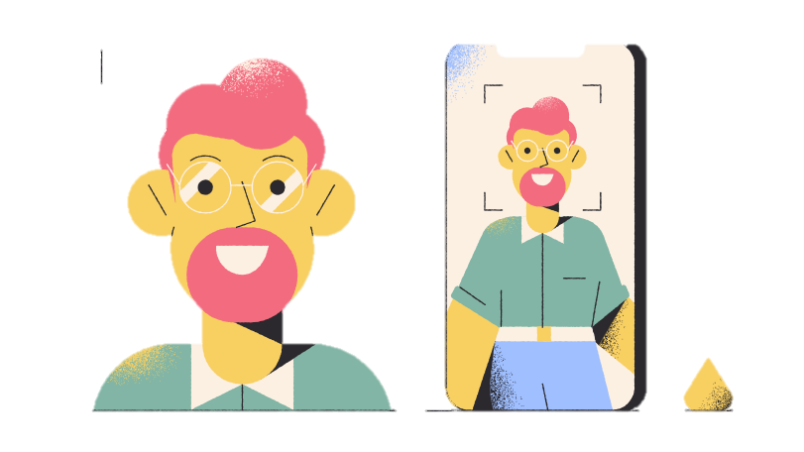
Tehnologija za prepoznavanje lica
Đorđe Mutavdžić

Slide 2
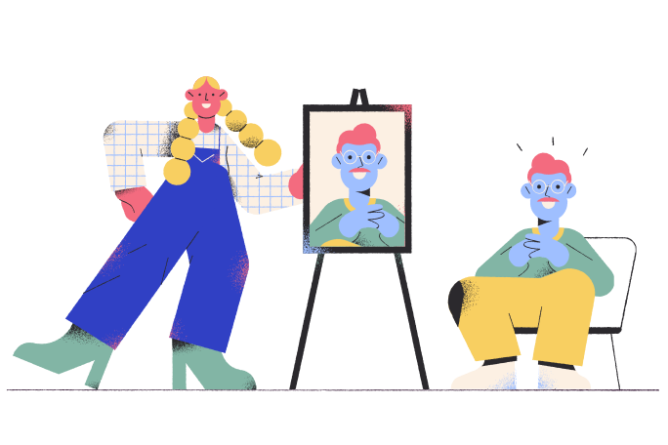
Uvod
Istorija
Forenzički umetnik (crtač)
120h edukacije
80h kompozicione umetnosti
40h dodatnih povezanih kurseva
Uspešnost je za to vreme bila odlična
Ali uz napredak tehnologije ova
disciplina je zastarela

Slide 3
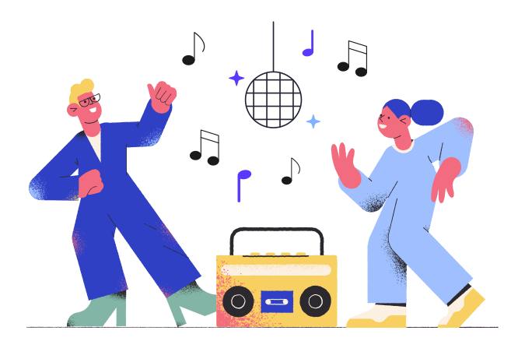
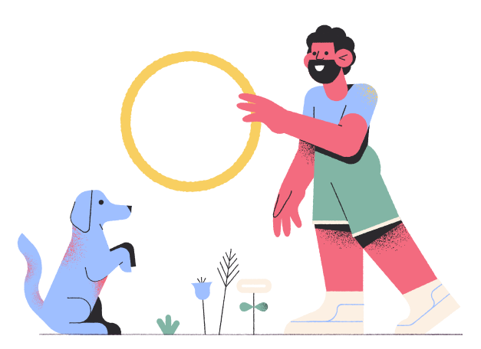

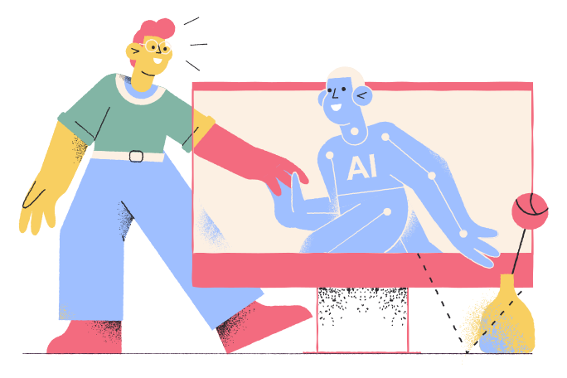
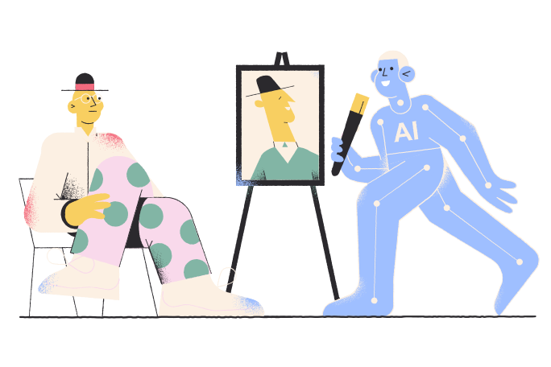
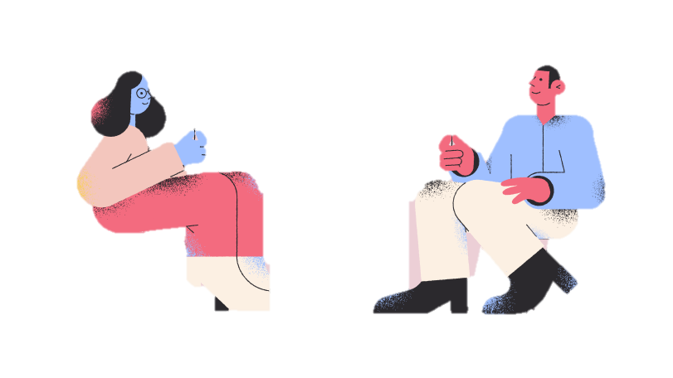
Važnost lica
Centralna uloga ljudske interakcije
Govorna percepcija
Komunikacija i prepoznavanje osnovnih socijalnih informacija
Godine, pol, fizička struktura (personalni identitet)
Raspoloženje, emocionalno stanje (facijalne ekspresije)
Interesovanje, odnosno pažnja (smer pogleda)

Slide 4

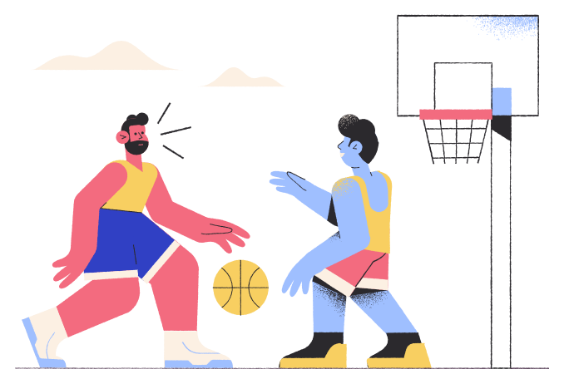

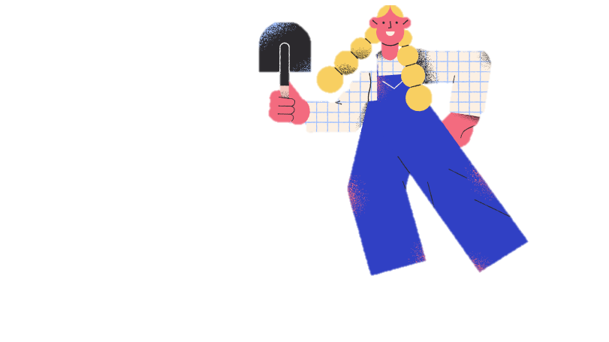
Lica kao vizualni stimulanti
Lica kao izuzetno homogena kategorija (velike sličnosti)
Dele osnovne komponente u fiksnoj konfiguraciji
(dva oka, nos izad usta, usta unutar vilice...)
Lica pojedinaca su izuzetno različita
Razlika u dimenzijama, obliku glave, individualne osobenosti, razlika u položaju određenih delova (npr. razmak ili položaj očiju), boja, tekstura...
Dinamička promena zbog pomeranja delova lica koji to mogu
Primer: ekspresija sreće, ekspresija ljutnje – da li je to isto lice?

Slide 5
Uloga tehnologije
Informatičko doba
„Transakcije“
Da li pravi PIN, potvrđuje korisnika?
Uloga tehnologije za prepoznavanje lica

Slide 6



Biometrija
Očitavanje otiska prsta
Očitavanje šake
Očitavanje zenice
Očitavanje rožnjače
Prepoznavanje lica

Slide 7


Zašto prepoznavanje lica
Ne zahteva fizički kontakt
Izuzeno precizno
Nije potreban ekspert da interpretira rezultate
Može da koristi već postojeći hardver
Pasivna identifikacija

Slide 8
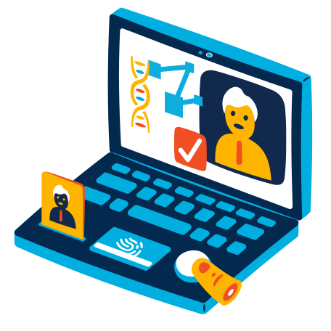
Upotreba
Verifikacija
Poredi korisnika sa osobom za koju taj korisnik tvrdi da je ona
Identifikacija
Poredi korisnika sa svim osobama u bazi podataka, i vraća rangiranu listu

Slide 9
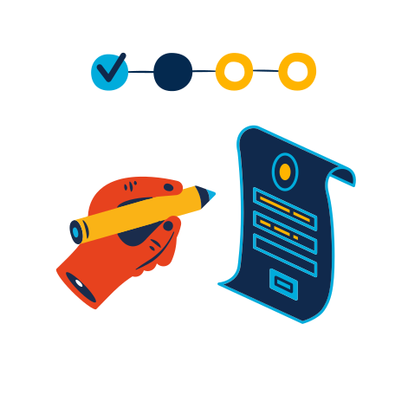
Četiri stepena identifikacije/verifikacije
Uzimanje uzorka
Ekstrakcija
Poredjenje
Pogodak (da/ne)

Slide 10
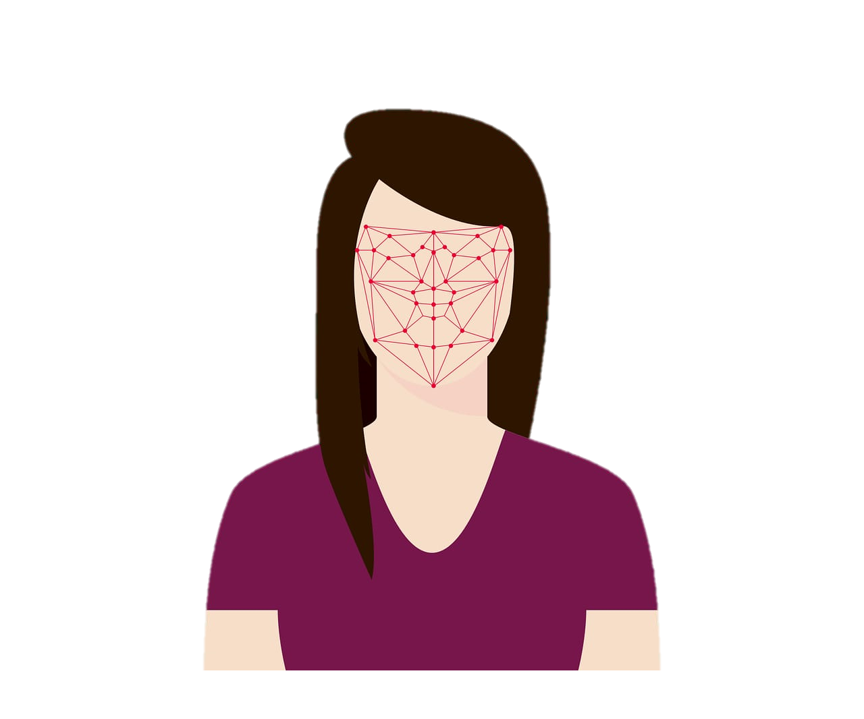
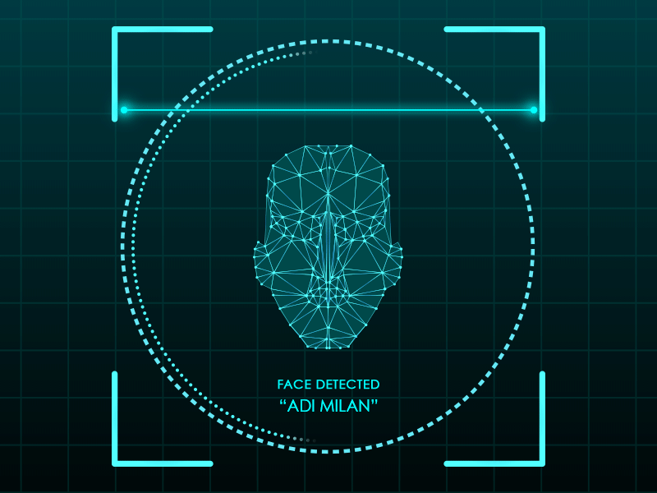
Kako funkcioniše
Postoji oko 80 tačaka na licu
Softver koji ih prepoznaje
Veštačka inteligencija
Neke od važnih osobina lica:
Razmak između očiju
Širina nosa
Dubina oka
Kosti na obrazima
Linije vilice
Brada

Slide 11
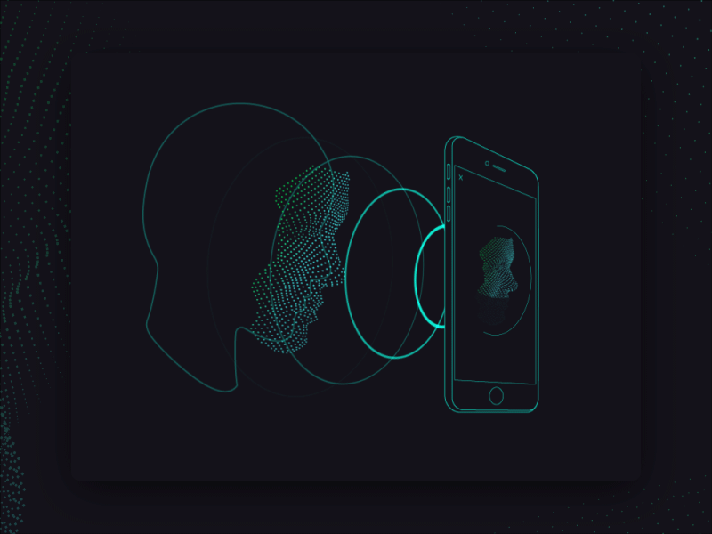
Graf lica
Graf nastaje od tačaka na licu
Softver kreira graf prema uzorku
Čuva se u nisku brojeva (face print)
14-22 tačke je dovoljno da softver
izvrši poređenje

Slide 12
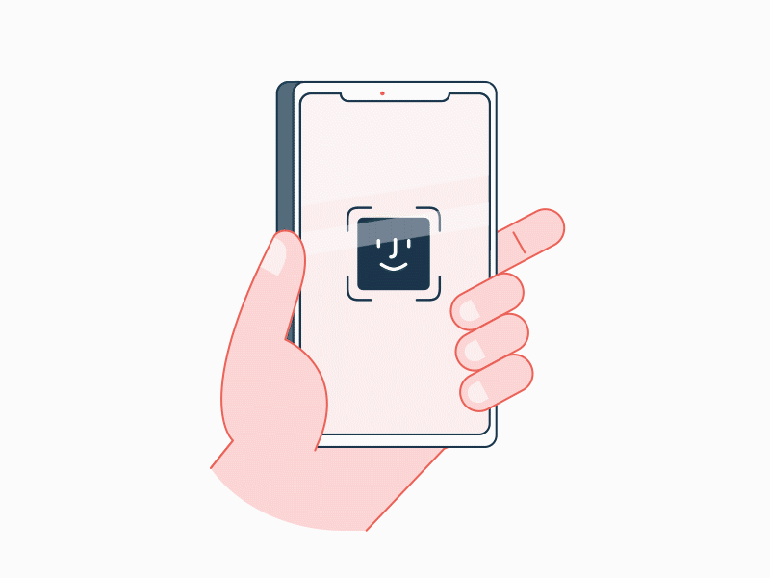

Prednosti i mane
Prednosti
Socijalna prihvatljivost
Lakoća korišćenja
Veoma jeftino
Mane
Identični blizanci

Slide 13
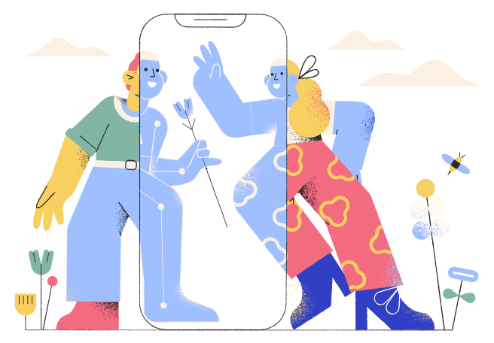
Korišćenje
Vojska, policija, državne agencije
Sigurnost/anti terorizam
Imigracije
Glasanje
Sigurnost privatnih objekata
Bankovni sistem i bankomati
Automobili, telefoni i računari

Slide 14
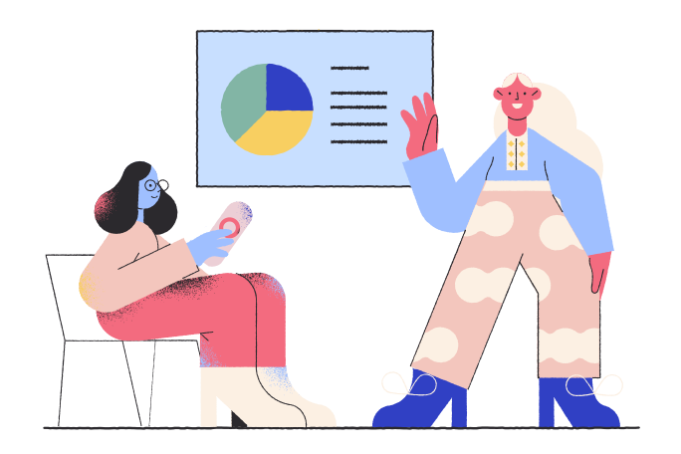
Statistika
Sistemi za prepoznavanje lica mogu dostići do 99.87% uspešnosti
Ali je uspešnost zapravo oko 90%
Šansa da nasumična osoba otključa vaš telefon koji ima faceID je 1 u milion
72% hotela će verovatno investirati u ovakve sisteme do 2025
U Americi 83% ljudi odobrava sisteme za prepoznavanje lica
Belgija i Luksemburg su zabranili korišćenje ovih sistema
U školskim menzama u Velikoj Britaniji, deca očitavaju bonove uz pomoć prepoznavanja lica

Slide 15

Hvala na pažnji!

Slide 16
Literatura
Introduction to biometrics Anil K. Jain, Arun A. Ross, Karthik Nandakumar
The Biometric Computing Karm Veer Arya, Robin Singh Bhadoria
https://webtribunal.net/blog/facial-recognition-statistics/#gref
https://www.apple.com/
Face Recognition by means of advanced contributions in machine learning, phd thesis, Virginia Espinosa Duro

